Slide 1
Análise de Churn de uma empresa de telecom

Slide 2
Organização
Conhecendo os dados - Entrega 1
Definindo prioridades - Entrega 2
E se ...? - Entrega 3

Slide 3
Conhecendo os dados - Entrega 1

Slide 4
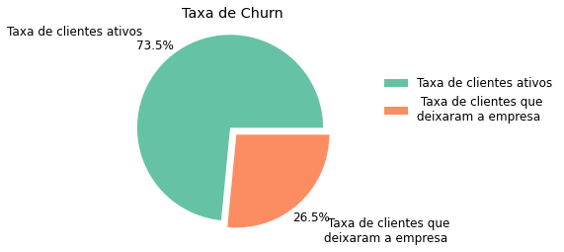
Ponto de partida

Slide 5
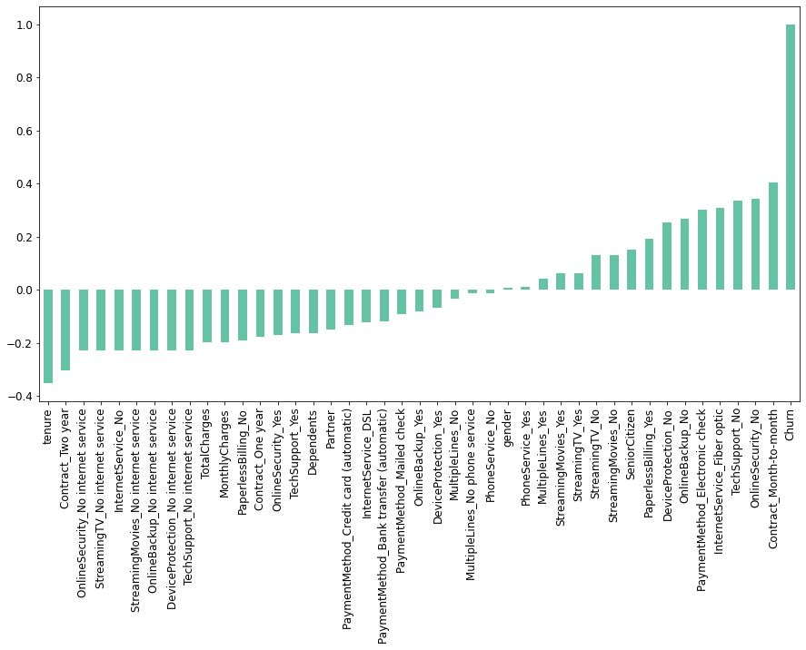
Escolhendo o caminho

Slide 6
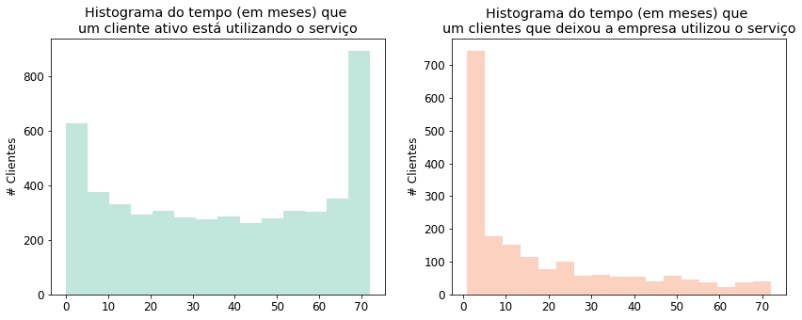
Quanto dura?

Slide 7
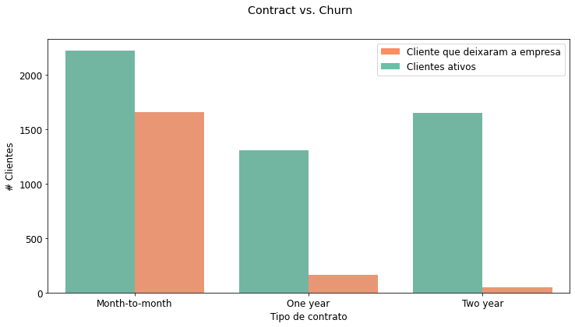
Qual contrato fazer?

Slide 8
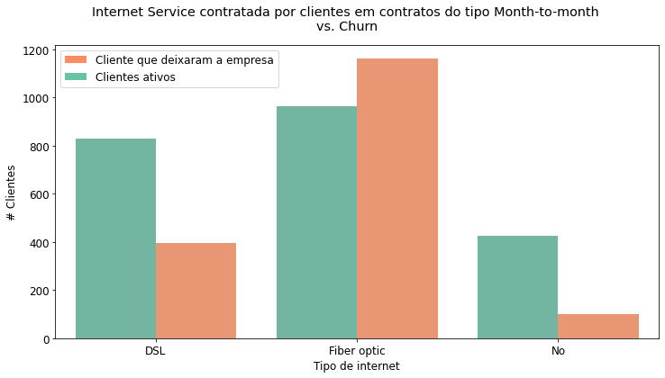
Contrato mês a mês e o impacto no serviço de internet

Slide 9
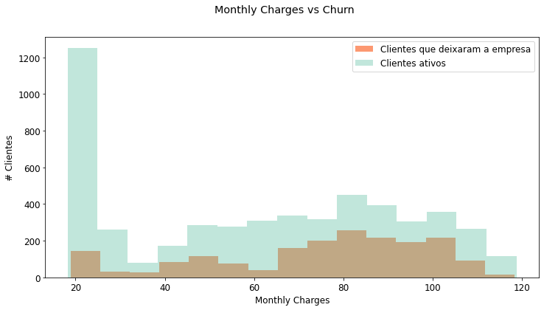
Quanto custa?

Slide 10
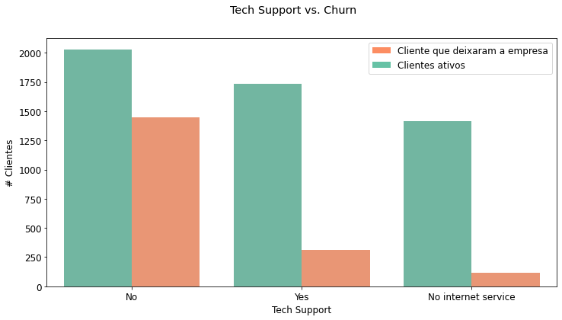
Vou ter ajuda?

Slide 11
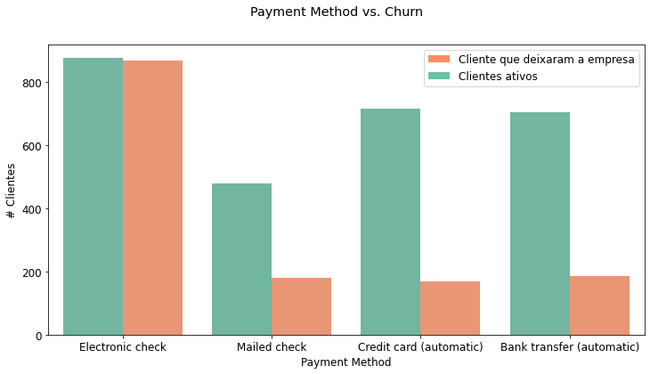
Como eu pago?

Slide 12
Definindo prioridades - Entrega 2

Slide 13
O que realmente importa?
Unindo as respostas do modelo com a exploração dos dados, as variáveis que nos ajudarão a entender o que melhor explica a saída de um cliente são:
Tenure
Monthly Charges
Contract
Tech Support
Payment Method

Slide 14
E se …? - Entrega 3

Slide 15
Dando uma chance ao Suporte
Sabendo que o suporte técnico é um ponto importante formulamos a seguinte pergunta.
“E se todos os clientes com internet também tivessem suporte técnico, qual seria o churn?”

Slide 16
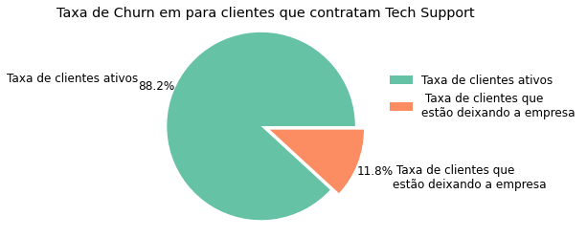
Dando uma chance ao Suporte

